Slide 1
Б у к в а Ш ш
Составила учитель начальных классов Овчаренко И.А.

Slide 4
ам
ом
ум
ма
мо
му
С буквой М можно еще составить и такие слоги

Slide 5
ма ам | ам ма
му ум | ум му
мо ом | ом мо

Slide 6
са ас | ас са
су ус | ус су
со ос | ос со

Slide 7
ха ах | ах ха
ху ух | ух ху
хо ох | ох хо

Slide 8
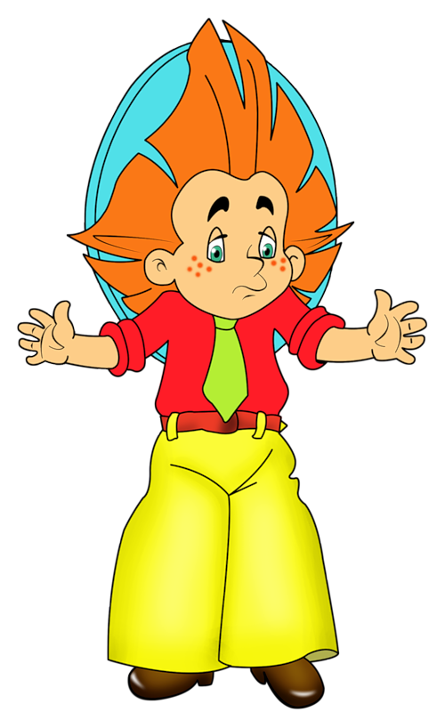
ра | ро | ру
ар | ор | ур
ру
ро
ар
ро
ру
ра

Slide 9
му ха му-ха
ра ма ра-ма
ро са ро-са
ма ма ма-ма

Slide 12
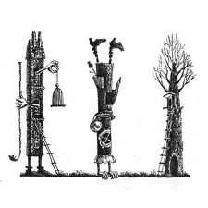
На что похожа буква?
На что похожа буква Ш?

Slide 16
а______ш о______ш
а____ш о____ш
аш ош
у_______ш
у____ш
уш

Slide 17
ш______а ш______о
ш____а ш____о
ша шо
ш_______у
ш____у
шу

Slide 18
ша аш | аш ша
шу уш | уш шу
шо ош | ош шо

Slide 19
Прочитай слоги
АШ
ША
ОШ
ШО
УШ
ШУ

Slide 20
аш ша ма ха
ош шу мо ух
уш шо му хо ус су шо аш

Slide 21
шма шра арш шмо шро орш шму шру урш
шу шум му ха му-ха
ша шар су ша су-ша
хо хор шо рох шо-рох
мо мох му сор му-сор
ма марш ра ма ра-ма

Slide 22
МОЛОДЦЫ!

